Slide 1

Music Style

Slide 2
組員名單
資訊系 F74006030 黃均暉
資訊系 F74006098 李定家
資訊系 F74001129 張舜展

Slide 3
程式簡介

Slide 4
目的
個人能在電腦上以鍵盤方式演奏音樂，不需要透過特殊媒介，EX:鍵盤或是觸控版，讓大眾能隨時陶冶心靈。

Slide 5
特色
虛擬鋼琴聲
按鍵記錄、儲存、載入
簡潔的介面

Slide 6
需求
輸入:
滑鼠，鍵盤。
輸出:
螢幕，喇叭。

Slide 7
架構

Slide 8
操作
使用鍵盤彈出C^{n}~C^{2n+1} 之音
使用Keys.Left or Keys.Right 改變n值
也可以直接用滑鼠按琴鍵
按下錄音鍵可記錄所彈之音並可儲存

Slide 9
操作畫面

Slide 10
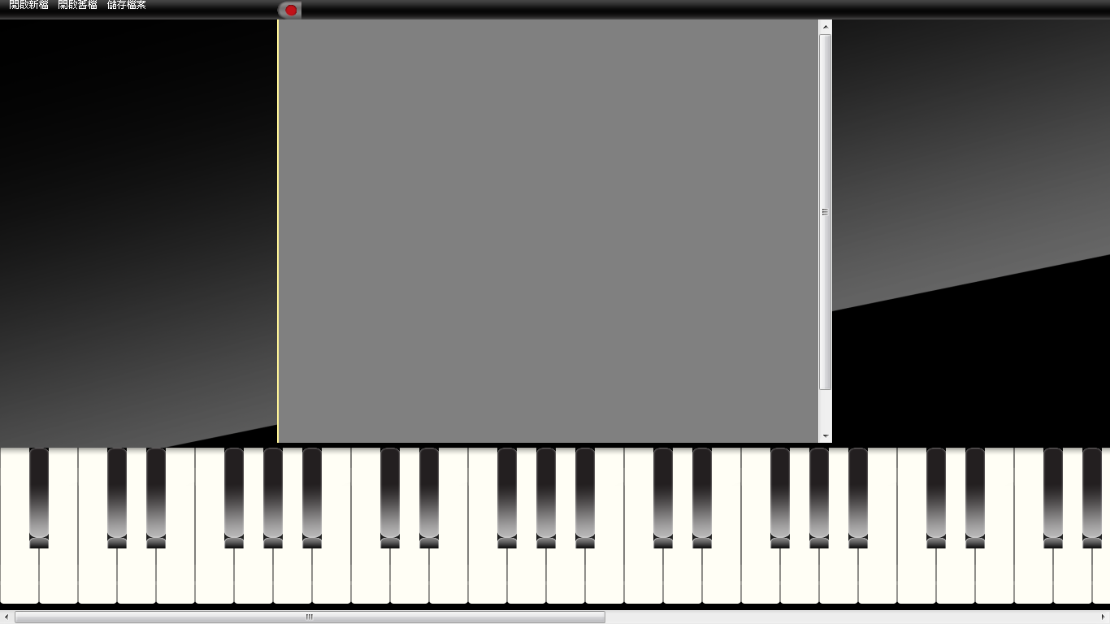

Slide 11
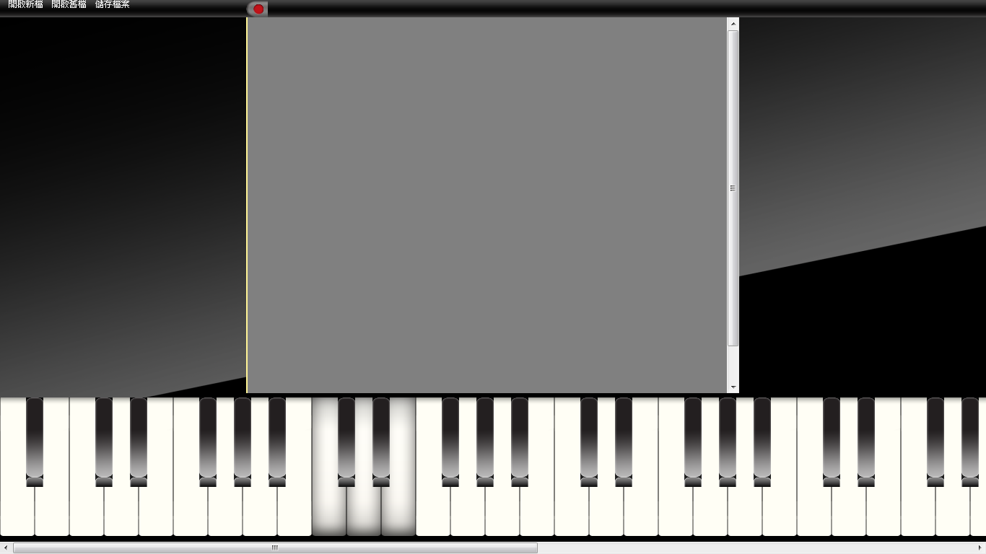

Slide 12
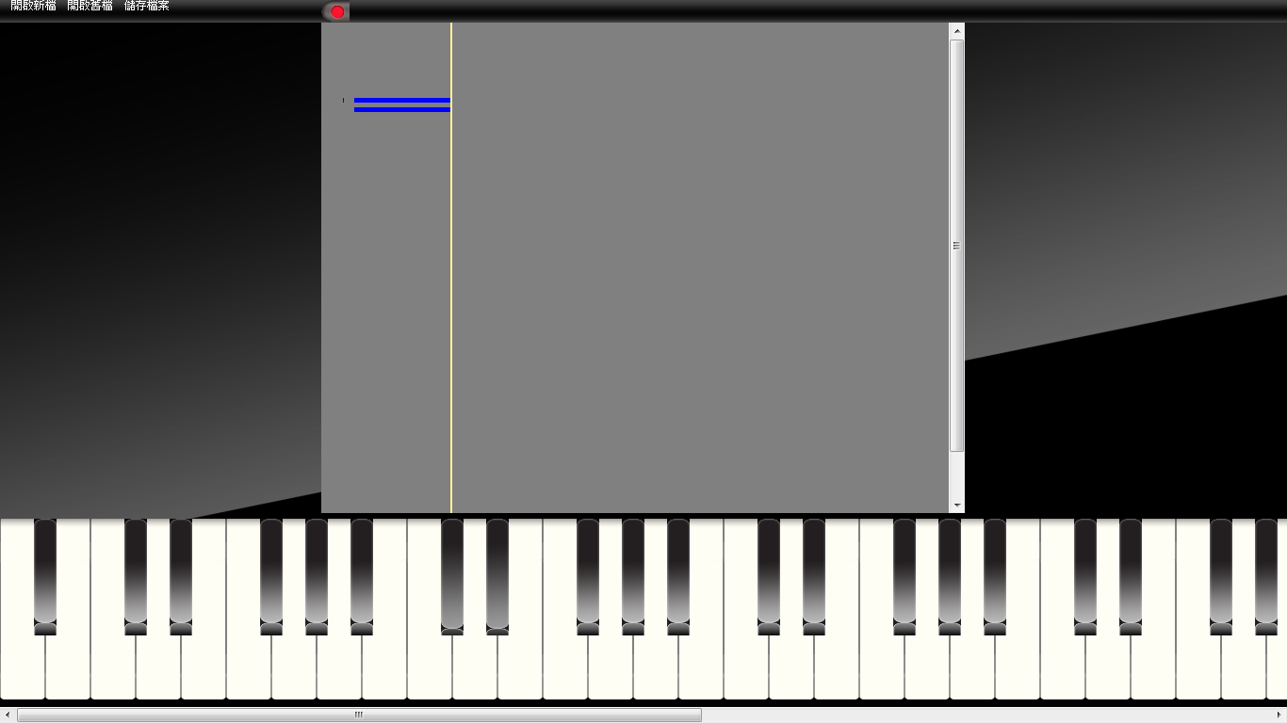

Slide 13
Demo

Slide 14
Q&A

Slide 15
組員分工表
黃均暉
負責整合程式碼，及音樂輸出、輸入部分。
李定家
版面編排設計、相對應的程式碼及專題報告書。
張舜展
按鍵儲存，及檔案儲存及載入之結構。

